Slide 1
Transtibial Soket Alçı Ölçü Alma
Prof. Dr Serap Alsancak
Doç.Dr.Senem Güner
Öğr. Gör.Enver Güven
Öğr. Gör. Ali Koray Özgün

Slide 2
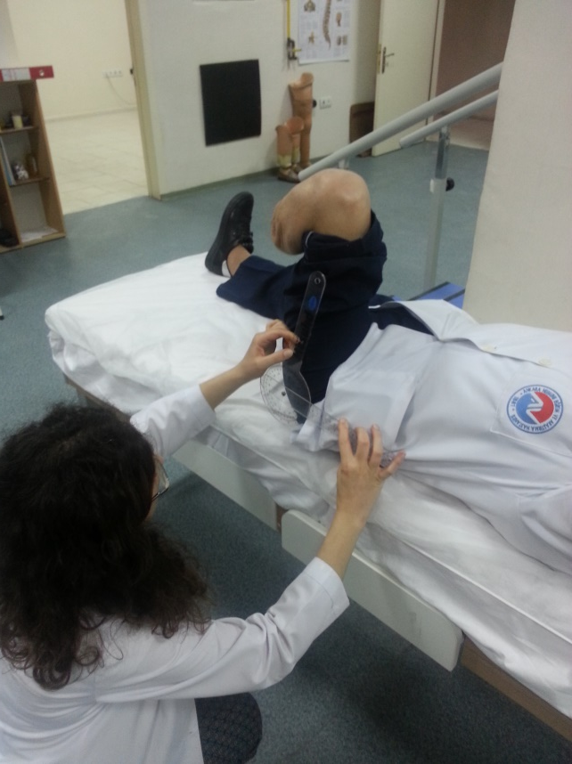
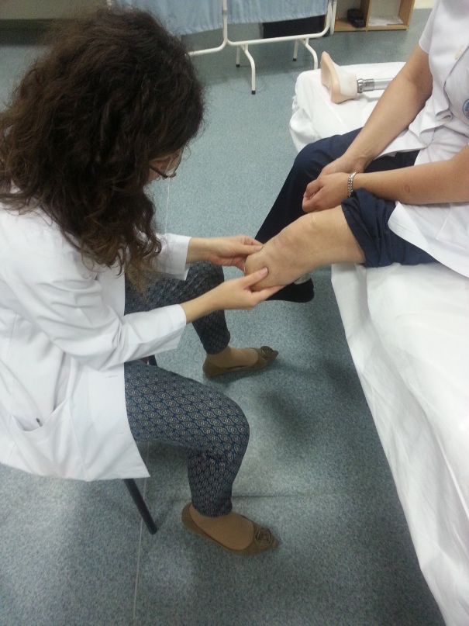
Hasta gerekli değerlendirmeden sonra alçı ölçü için hazırlanır.

Slide 3
Güdük üzerine giyilen stakinet veya naylon ince çorap üzerine kemik çıkıntılar işaretlenir

Slide 4
-Güdük üzerinde anterior –posterior ve medial-lateral kaliper ölçümü
-Güdük üzerinde 2 cm lik aralık ile mezura çevre ölçümleri ,
-Güdük uzunluğu kaydedilir.

Slide 5
Güdük üzerinde flepleme tekniği ile 5 katlı alçı fleplerinin yerleştirilmesi

Slide 6
Distal kısma alçı sarılması ve patellar tendon basısı verilmesi

Slide 7
Popliteal bölgeyi içine alan arka flep eklenmesi ve hamstring kas tendonları için yatak yapılması,

Slide 8
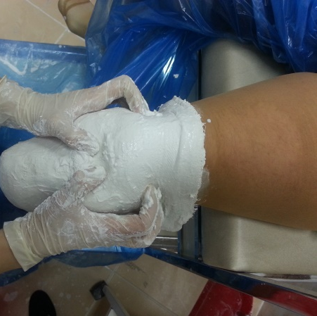
Kondillerin üzerine çıkan ön flep eklenmesi ve gerekli basıların flep üzerinden verilmesi.

Slide 9
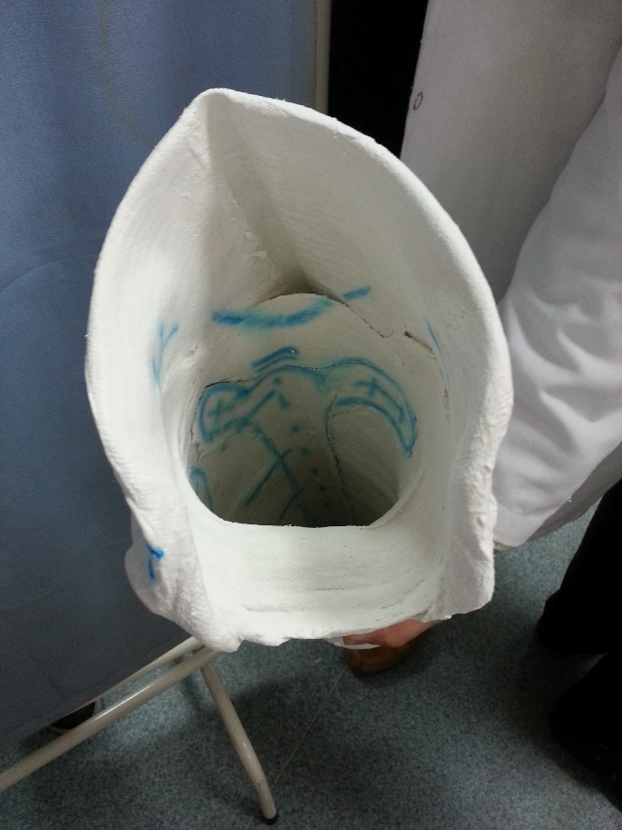
Negatif modelin oluşturulması

